Slide 1




CUNG THỦ

Slide 2


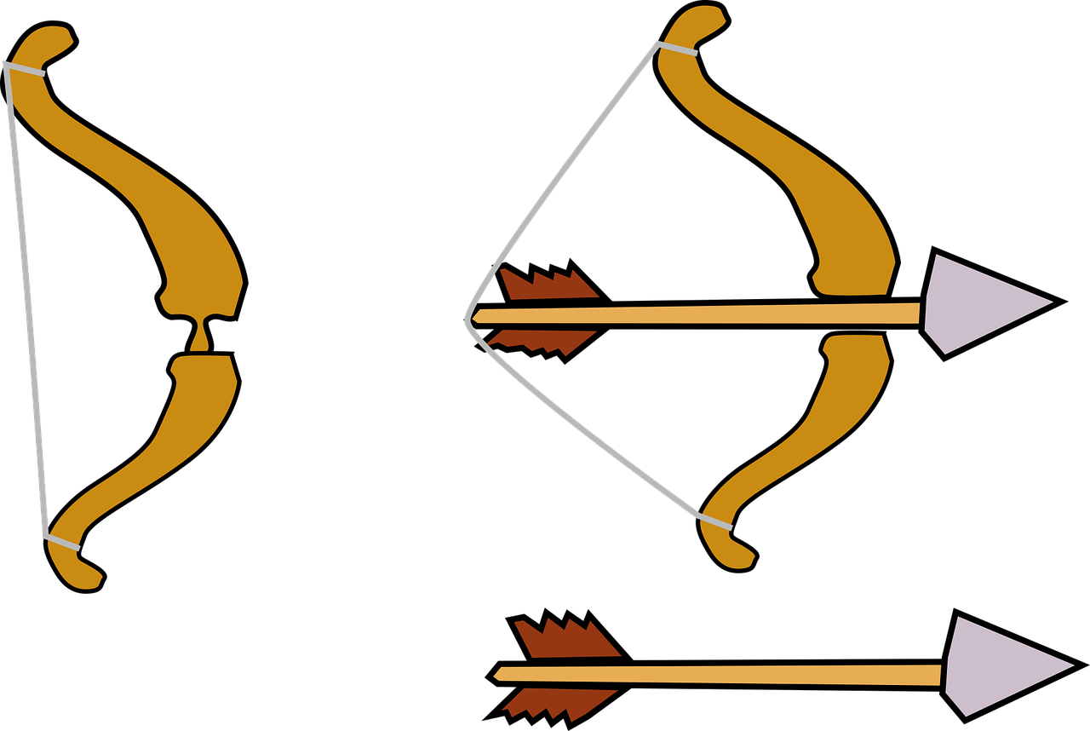


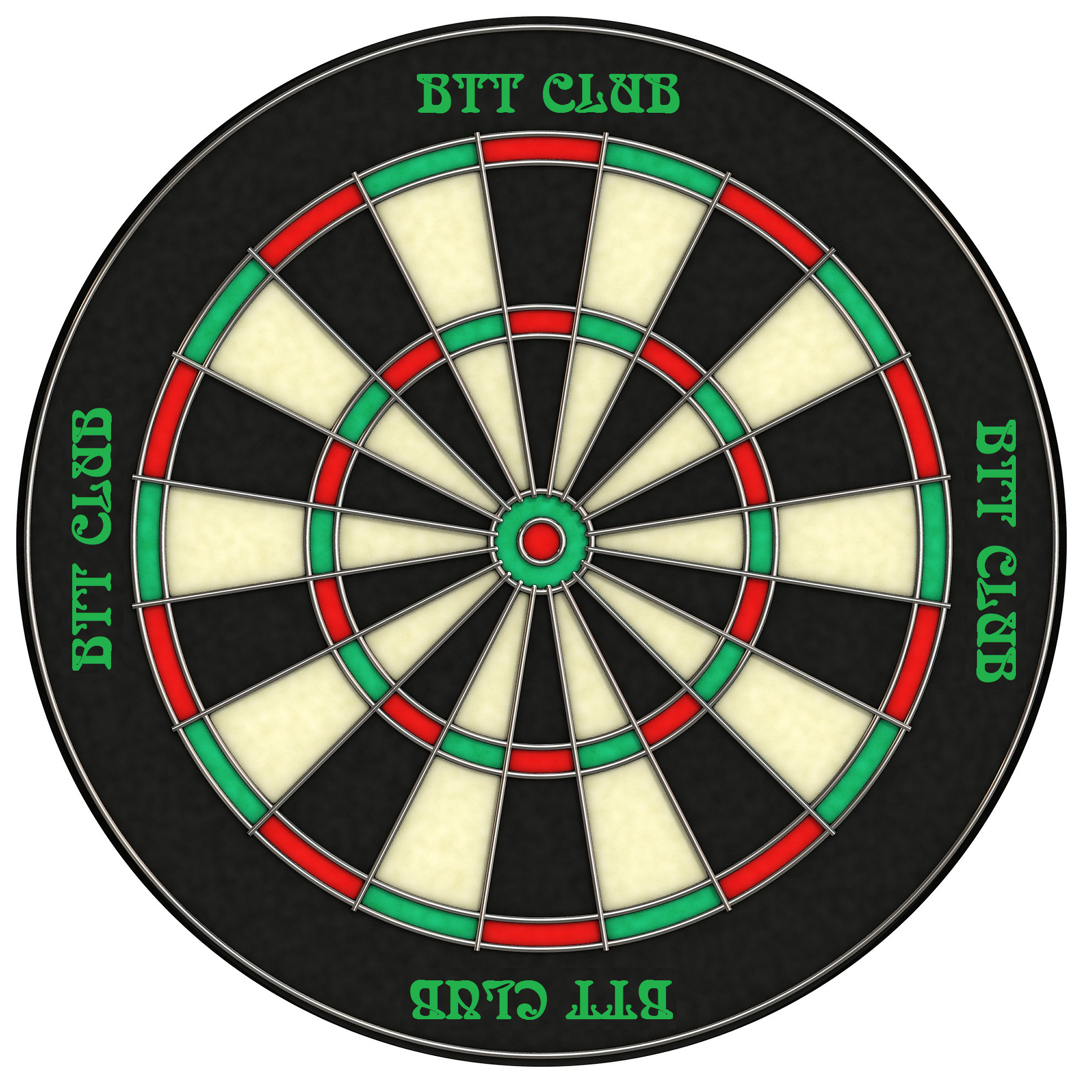
Câu 1:
Đúng
Sai

Slide 3
Câu 2:
Đúng
Sai

Slide 4
Câu 3:
Sai
Đúng

Slide 5
Câu 4:
Đúng
Sai

Slide 6
Câu 5:
Sai
Đúng

Slide 7
Câu 6:
Đúng
Sai

Slide 8
Câu 7:
Đúng
Sai

Slide 9
Câu 8:
Sai
Đúng

Slide 10
Câu 9:
Sai
Đúng

Slide 11
Câu 10:
Sai
Đúng

